Slide 1
Новые старые слова
Презентация к уроку русского языка в 4 классе.
Подготовила: Гущина Дарья Викторовна, ученица 4 «А» класса, МБОУ НОШ №60, г.Астрахань, 2014 год.

Slide 2
В русском языке существуют слова, которые поменяли своё первоначальное значение. И то, что они означали раньше, теперь произносится нами (современными людьми)по-другому.

Slide 3
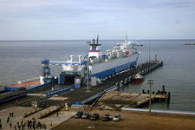
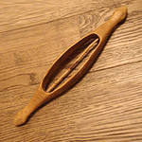
С А М О Л Ё Т
П А Р О М
Т К А Ц К И Й Ч Е Л Н О К

Slide 4
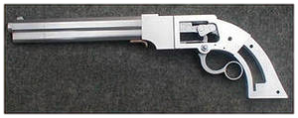
В И Н Ч Е С Т Е Р
РАНЬШЕ
СЕЙЧАС

Slide 5
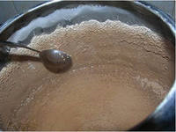
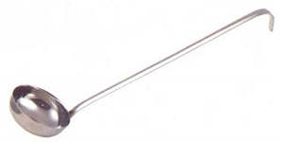
П О Л О В Н И К
Употреблялась данное слово с приставкой у – уполовник – что обозначало накипь, лишнее при варке

Slide 6
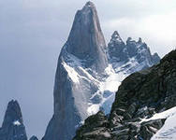
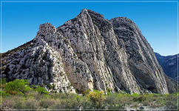
Б О Л В А Н
СКАЛА, МАССИВНАЯ ГЛЫБА

Slide 7
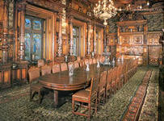
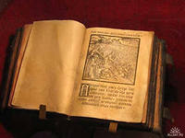
Диван

Slide 8
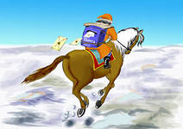
Э С Т А Ф Е Т А
СРОЧНАЯ ПОЧТА

Slide 9
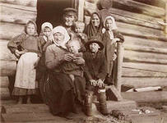
П О Д Л Е Ц - простой, незнатный господин

Slide 10
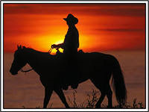
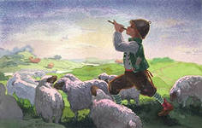
О Л У Х – воловий пастух, ковбой

Slide 11
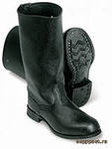
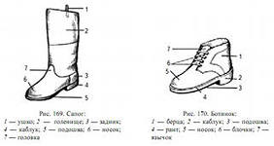
ХАЛЯВА
Халявой раньше называлось голенище сапога. Нижняя часть сапога — головка — изнашивалась куда быстрей, чем голенище халява. Предприимчивые «холодные сапожники» пришивали к голенищу новую головку. Такие сапоги — пришитые «на халяву» — были намного дешевле новых.

Slide 12
Н Е Д Е Л Я
Словом «неделя» раньше обозначалось воскресенье — нерабочий день, когда «не делают», а потом стала называться семидневка. Во многих славянских языках такое название сохранилось до сих пор

Slide 13
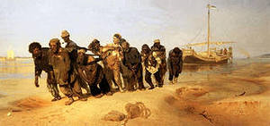
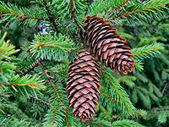
Ш И Ш К А
- Самого опытного и сильного бурлака, идущего в лямке первым, называли шишкой. Это перешло в выражение «большая шишка» для обозначения важного человека.

Slide 14
С П А С И Б О З А В Н И М А Н И Е!

